Slide 1
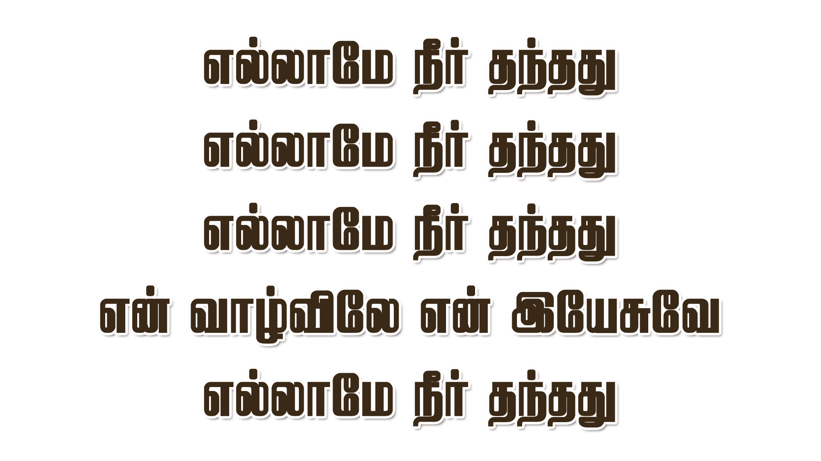
Notes:
Slide 1 - எல்லாமே நீர் தந்தது
Slide 2 - வாழும் பூமி, உறங்கும் இல்லம்
Slide 3 - உண்மை அன்பு
Slide 4 - விண்ணைத் துறந்து

Slide 2
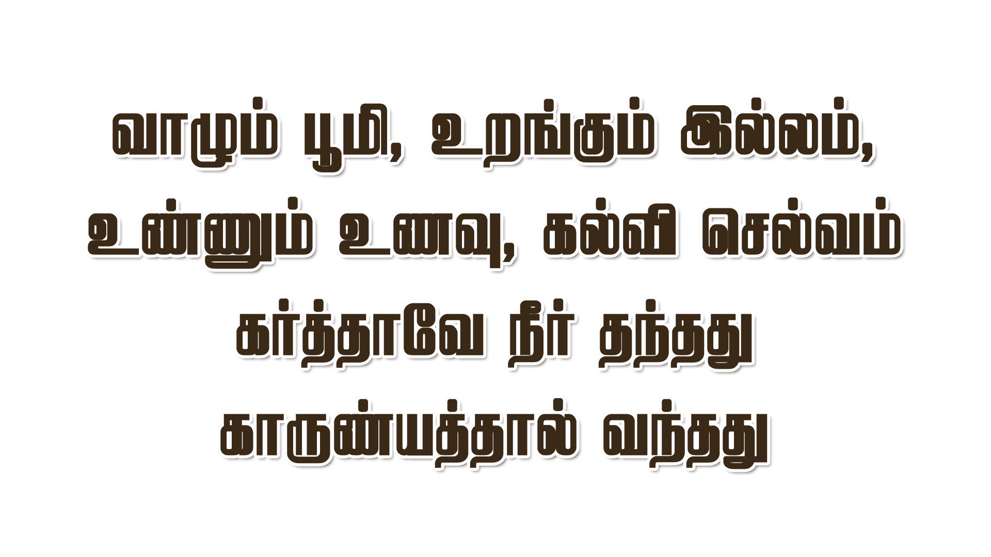
Notes:
Slide 1 - எல்லாமே நீர் தந்தது
Slide 2 - வாழும் பூமி, உறங்கும் இல்லம்
Slide 3 - உண்மை அன்பு
Slide 4 - விண்ணைத் துறந்து

Slide 3
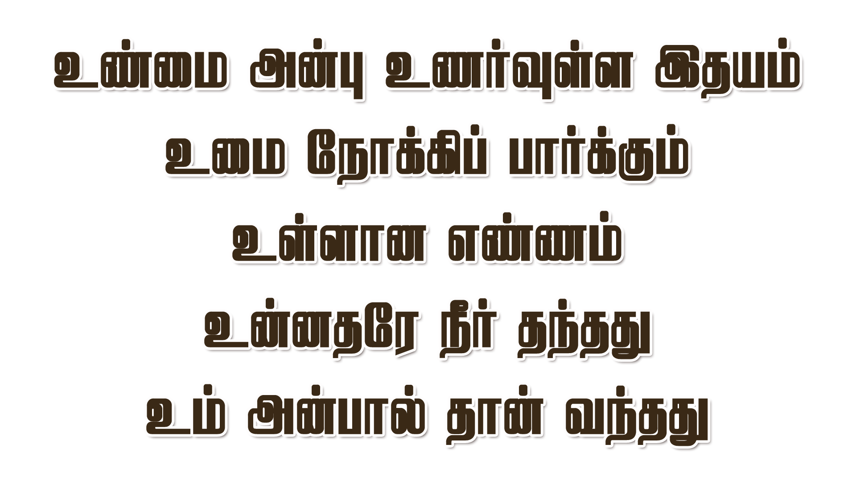
Notes:
Slide 1 - எல்லாமே நீர் தந்தது
Slide 2 - வாழும் பூமி, உறங்கும் இல்லம்
Slide 3 - உண்மை அன்பு
Slide 4 - விண்ணைத் துறந்து

Slide 4
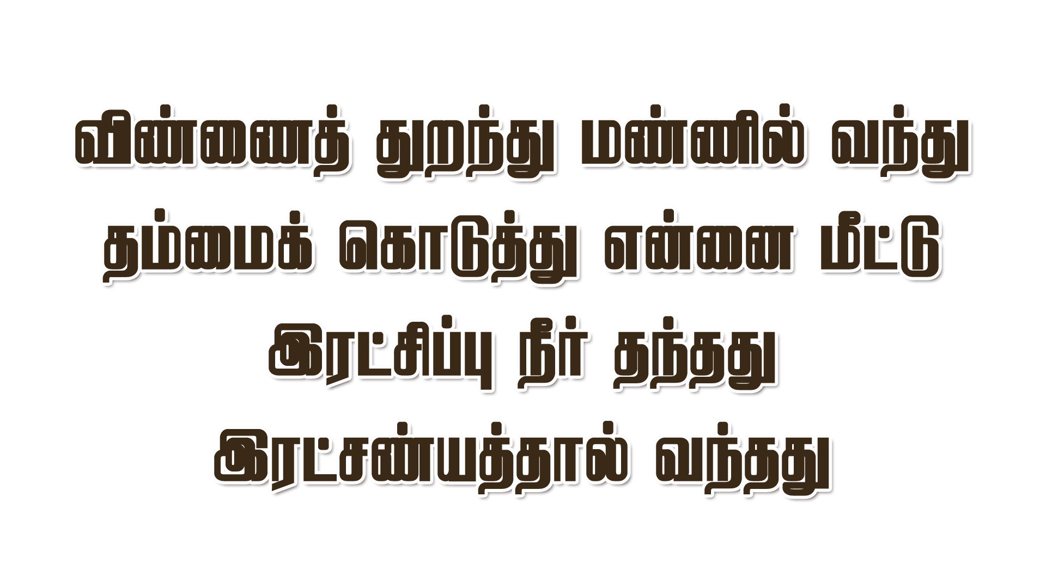
Notes:
Slide 1 - எல்லாமே நீர் தந்தது
Slide 2 - வாழும் பூமி, உறங்கும் இல்லம்
Slide 3 - உண்மை அன்பு
Slide 4 - விண்ணைத் துறந்து

